Slide 1
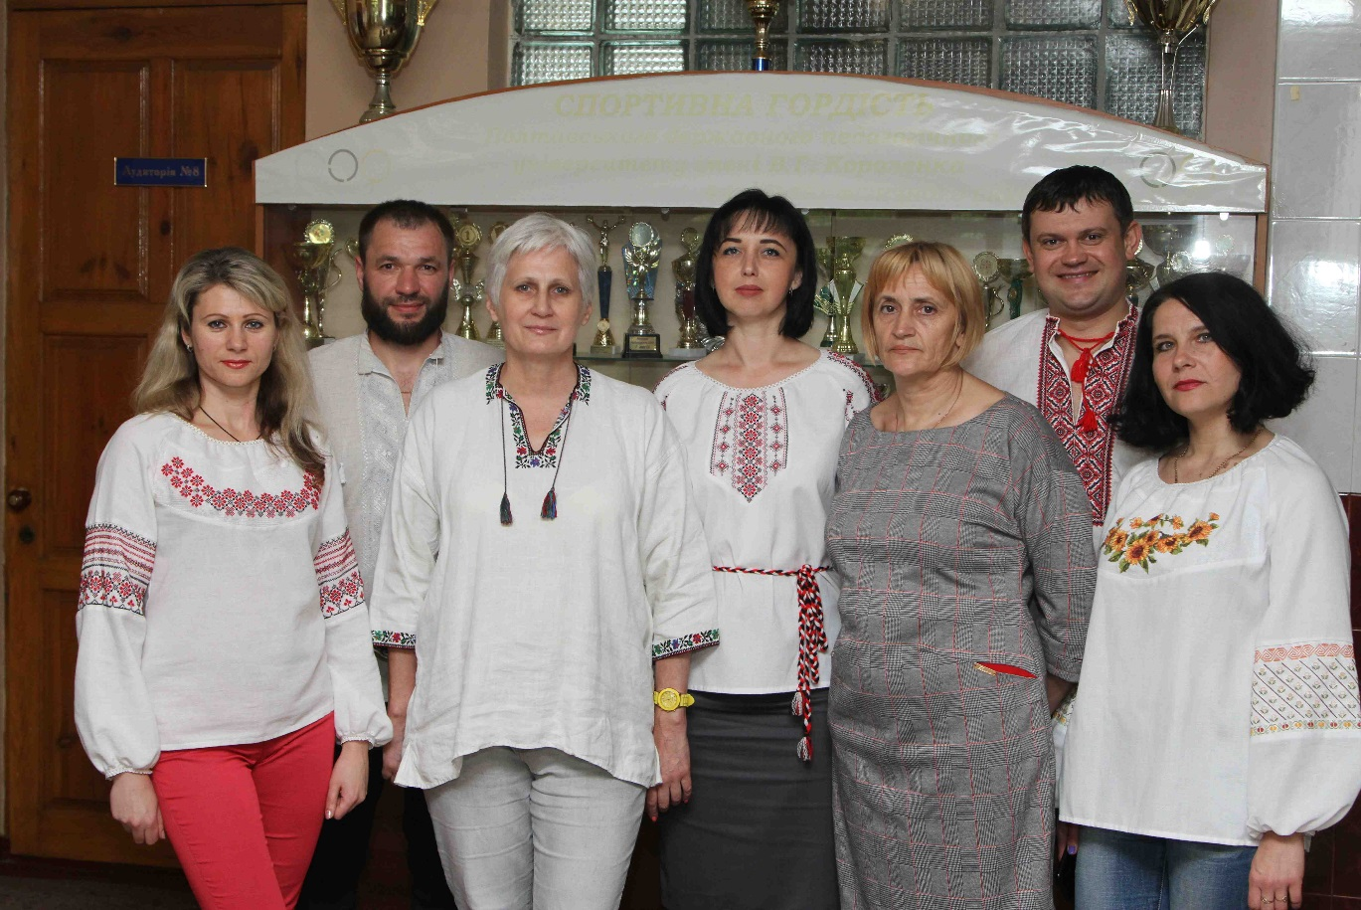
Полтавський національний педагогічний університет імені В. Г. Короленка Факультет фізичного виховання
КАФЕДРА
ТЕОРІЇ Й МЕТОДИКИ ФІЗИЧНОГО ВИХОВАННЯ, АДАПТИВНОЇ ТА МАСОВОЇ ФІЗИЧНОЇ КУЛЬТУРИ

Slide 2
ІСТОРІЯ РОЗВИТКУ КАФЕДРИ
Кафедра розпочинає свою історію з вересня 1996 року, коли було відкрито факультет фізичного виховання у Полтавському державному педагогічному інституті імені В. Г. Короленка. При становленні факультету біля витоків формування кафедри стояли: доценти Синиця В.П., Кіприч С.В., Бойченко Б.Ф., старші викладачі Тягло Т.О, Кириленко Г.В, Бондаренко В.В., Воєнчук М.М., Бойко Г.М. Період становлення та розбудови був пов’язаний з тими, хто очолював діяльність цього підрозділу.
Нині кафедра має потужний науковий потенціал, який представляють: доктор педагогічних наук Корносенко О.К., доценти, кандидати педагогічних наук Свєртнєв О.А., Бондаренко В.В., доцент, кандидат наук з фізичного виховання та спорту Синиця С.В., кандидат педагогічних наук, викладач Даниско О.В., старший викладач Голуб Л.О. Щойно захистив докторську дисертацію Кіприч С.В.

Slide 3
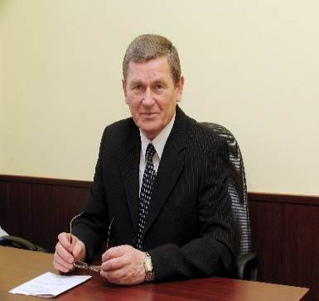
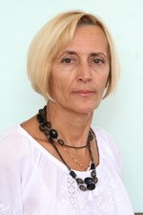
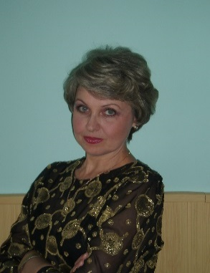
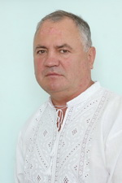
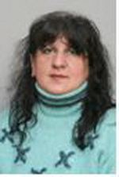
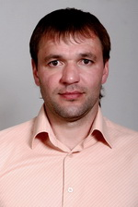
ІСТОРІЯ РОЗВИТКУ КАФЕДРИ
Завідувачі кафедри
 | доцент Синиця В.П. (1996) |  | старший викладач Бондаренко В.В. (2002-2006,2011-2012)
 | старший викладач Тягло Т.О. (1996-1999) |  | доцент Кіприч С.В. (2006-2011)
 | старший викладач Кириленко Г.В. (1999-2002), |  | Доцент Свєртнєв О.А. з листопада 2012
Тягло Т.О.

Slide 4
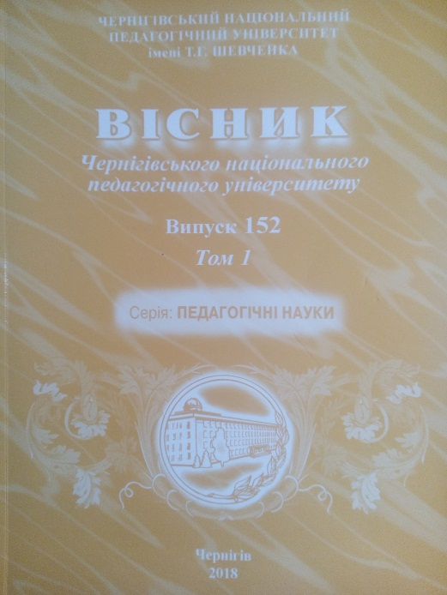
Наукова проблема кафедри
Теоретико-методичні основи формування професійних компетентностей майбутніх фахівців галузі фізичної культури і спорту
НАУКОВІ ПРАЦІ, ОПУБЛІКОВАНІ У ФАХОВИХ ВИДАННЯХ

Slide 5
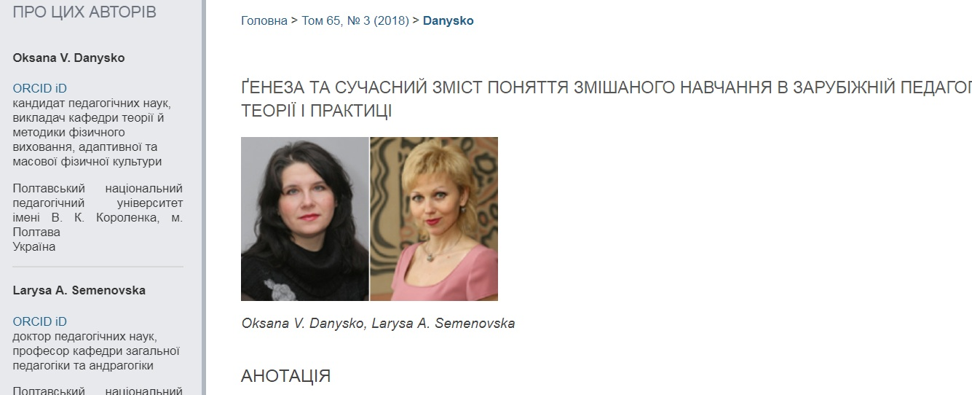
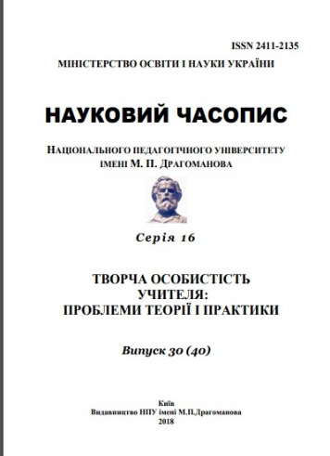
Наукова робота
НАУКОВІ ПРАЦІ, ОПУБЛІКОВАНІ У ВИДАННЯХ, ВНЕСЕНИХ ДО НАУКОМЕТРИЧНИХ БАЗ (Scopus та Web of Science) - 2
НАУКОВІ ПРАЦІ, ОПУБЛІКОВАНІ У ВИДАННЯХ, ВНЕСЕНИХ
ДО НАУКОМЕТРИЧНИХ БАЗ (Index Copernicus) - 4

Slide 6
ВІДОМОСТІ ПРО НАУКОВО-ДОСЛІДНУ РОБОТУ ТА ІННОВАЦІЙНУ ДІЯЛЬНІСТЬ СТУДЕНТІВ
№ з/п | Назва проблемної групи | Керівник групи | Кількість студентів
1 | «Упровадження олімпійської освіти в практику загальноосвітніх навчальних закладів». | Кіприч С.В. | 7
2 | «Організаційні особливості функціонування спортивних секцій з черлідингу в умовах ЗНЗ» | Синиця С.В. | 5
3 | «Актуальні проблеми екологічного виховання учнівської молоді у процесі краєзнавчо-туристичної діяльності» | Голуб Л.О. | 7
4 | «Використання сучасних фітнес-технологій у спортивній та педагогічній практиці» | Корносенко О.К. | 5

Slide 7
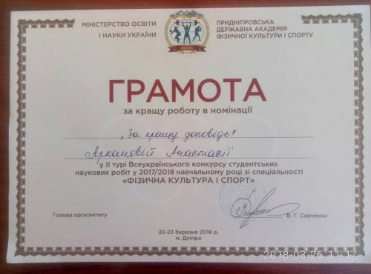
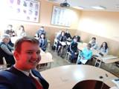
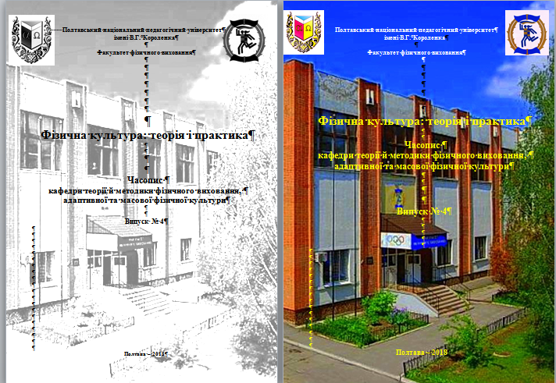
ВІДОМОСТІ ПРО НАУКОВО-ДОСЛІДНУ РОБОТУ ТА ІННОВАЦІЙНУ ДІЯЛЬНІСТЬ СТУДЕНТІВ

Slide 8
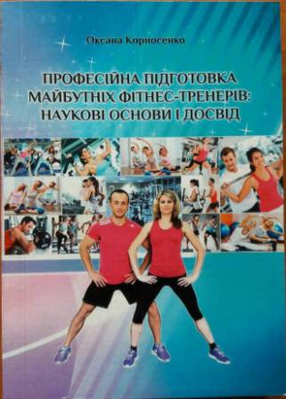
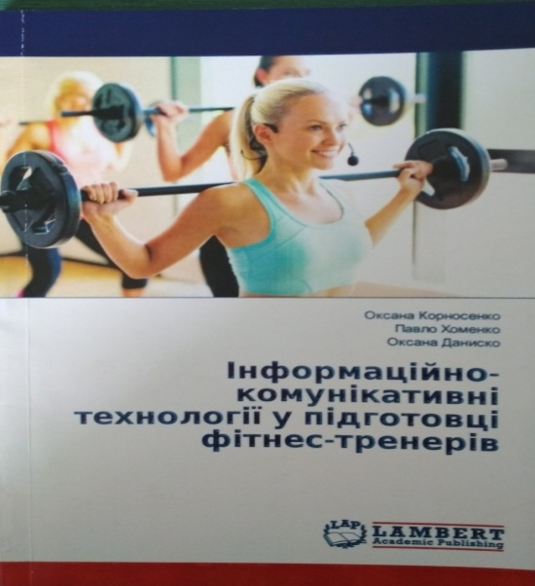
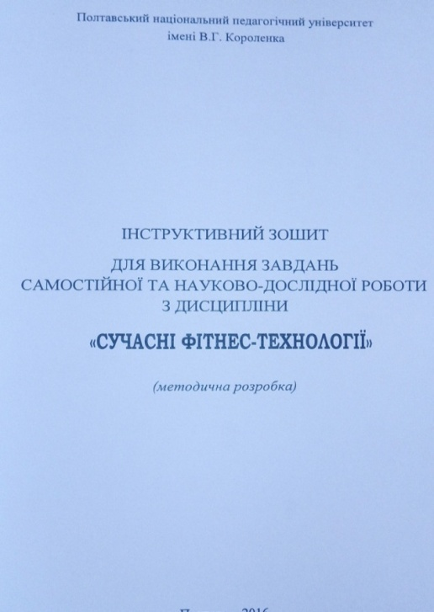
Методична робота

Slide 9
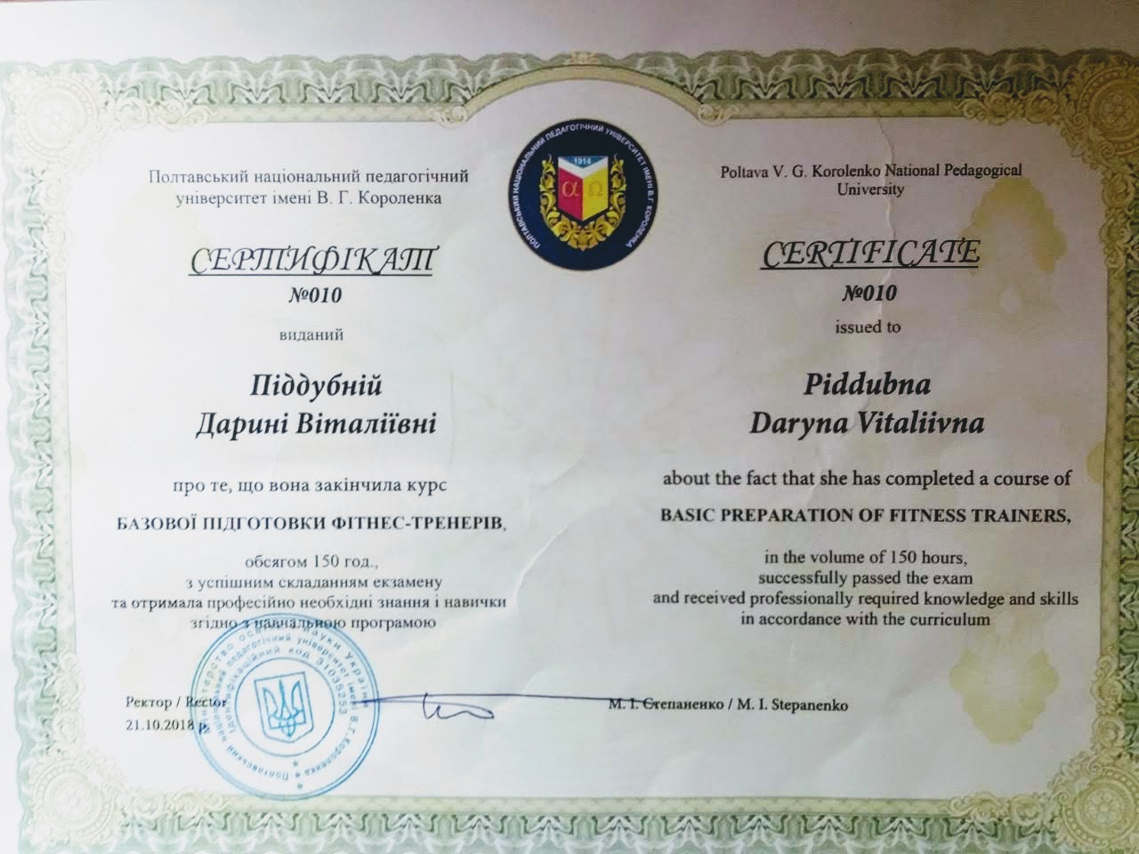
Методична робота
Сертифікована освітня програма курсів базової підготовки фітнес-тренерів – доктор пед. наук
Корносенко О.К.
Проведення методичного семінару «АКАДЕМІЧНА ДОБРОЧЕСНІСТЬ ЯК ЗАПОРУКА ПІДВИЩЕННЯ ЯКОСТІ ВИЩОЇ ОСВІТИ» - к.п.н. Даниско О.В.

Slide 10
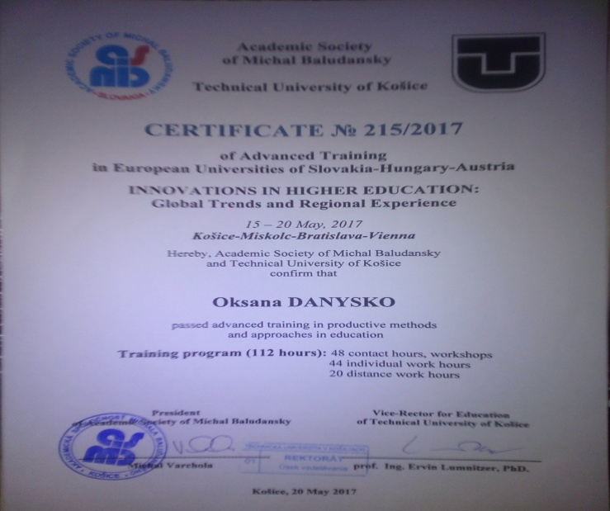
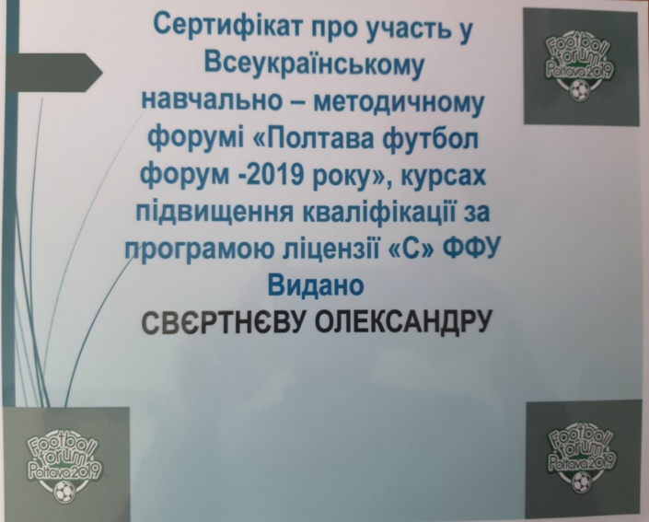
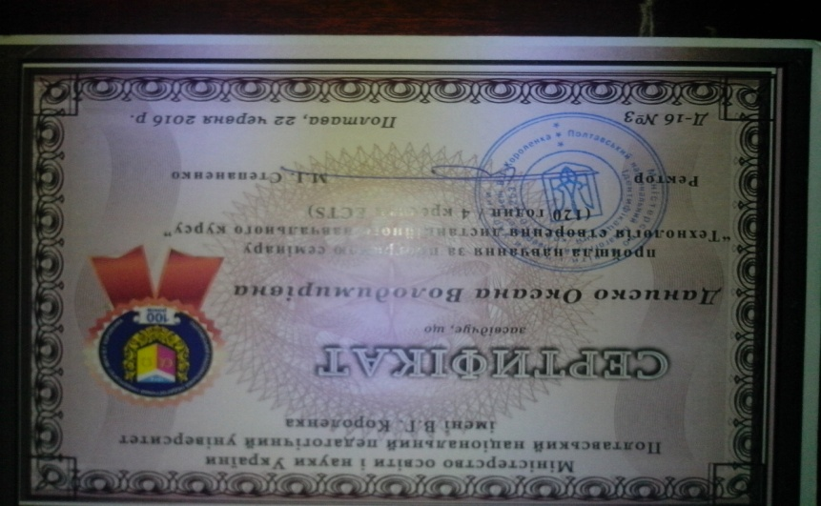
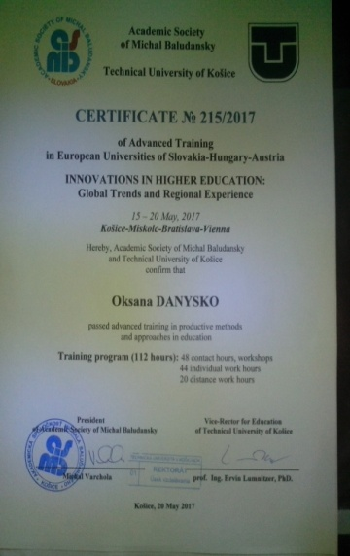
Методична робота

Slide 11
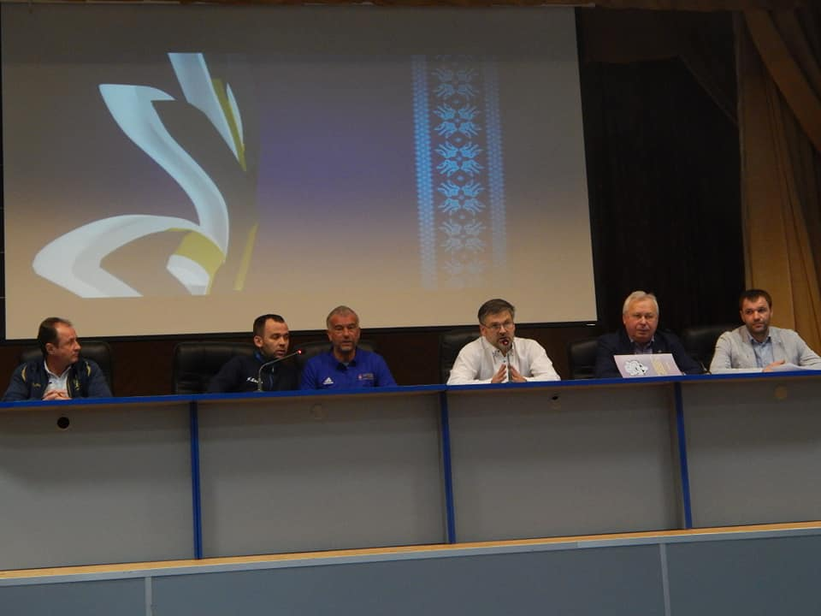
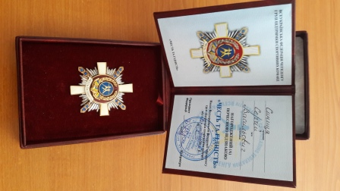
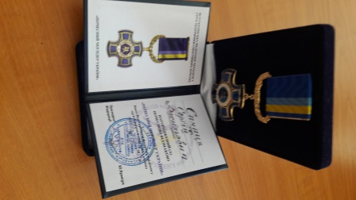
Співпраця викладачів з освітніми закладами, громадськими та спортивними організаціями
Голова науково-методичного відділу Асоціації футболу Полтавщини
Свєртнєв О. А. – к. п. н., доц., зав. кафедри ТМФВАМФК, керівник програм підготовки тренерів з футболу «D-диплом» та «С-диплом».
Відзнаки тісної співпраці к. н. з ф.к., доц. Синиці С.В. з Національною федерацією черлідингу України

Slide 12
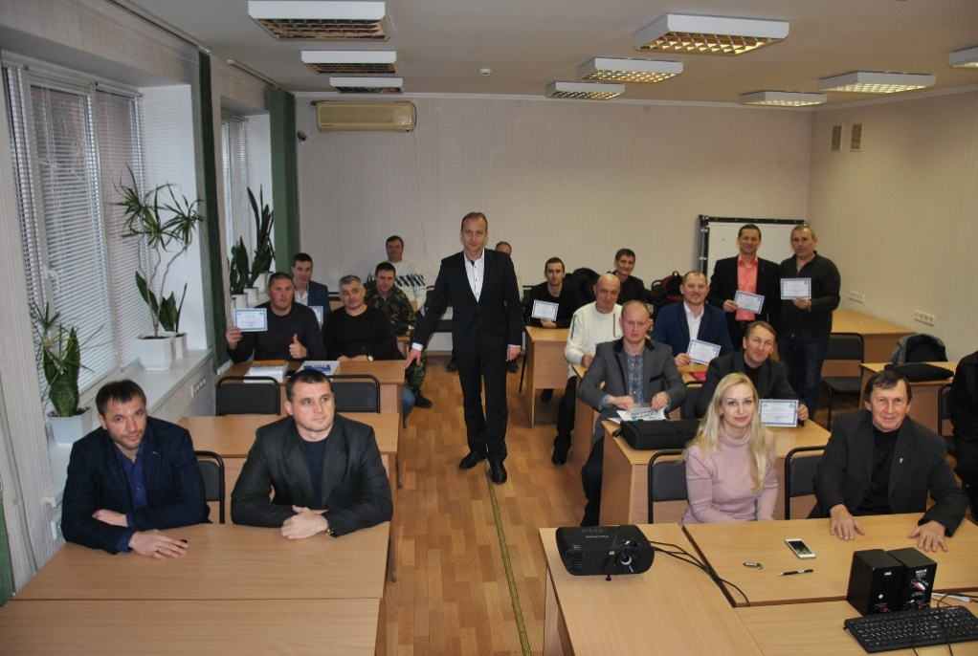
Співпраця викладачів з освітніми закладами, громадськими та спортивними організаціями
Співпраця ст. викладача Голуб Л.О. з Полтавським обласним центром фізичного здоров'я населення “Спорт для всіх” в організації семінару-навчання інструкторів з плавання та фізичного виховання дитячих закладів оздоровлення і відпочинку.
Співпраця завідувача
кафедри доцента
Свєртнєва О.А. в
складі журі з
Полтавським обласним інститутом післядипломної педагогічної освіти ім. М.В. Остроградського, який спільно з Департаментом освіти і науки та Полтавським обласним комітетом Профспілки працівників освіти і науки України провів всеукраїнський конкурс «Учитель року – 2019» на обласному рівні.

Slide 13
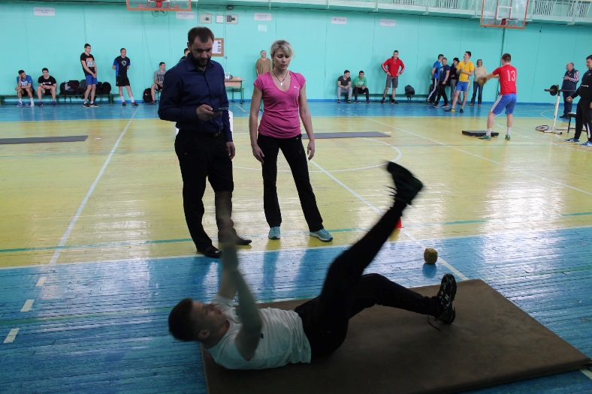
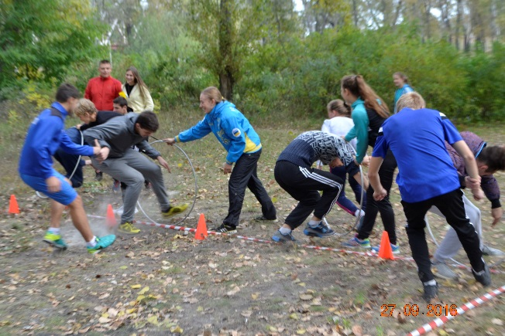
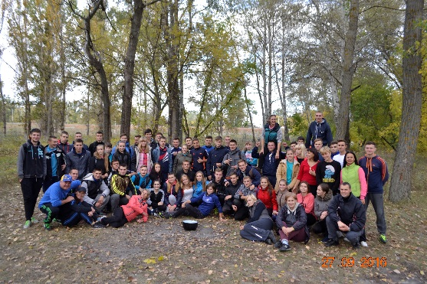
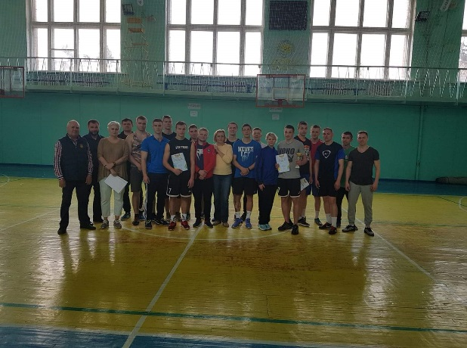
Організаційна, виховна та громадська робота
Викладачі кафедри є кураторами академічних груп факультету фізичного виховання, беруть активну участь у загальноуніверситетських та факультетських заходах.
Колектив кафедри організовує і щорічно проводить День туризму
зі студентами факультету фізичного виховання та змагання зі спортивного орієнтування, стренфлексу.

Slide 14
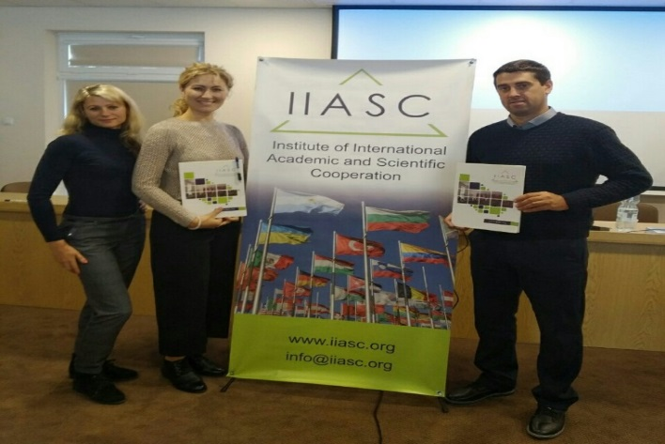
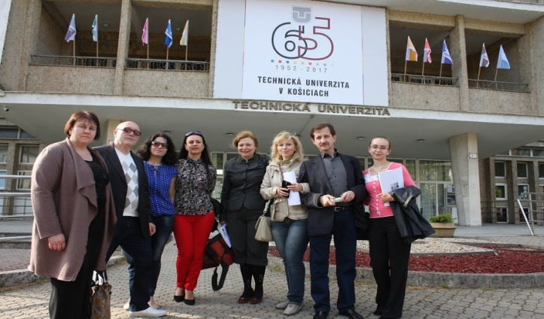
МІЖНАРОДНА СПІВПРАЦЯ КАФЕДРИ
- доцент Сергій Кіприч у межах співпраці з відділенням боксу і тхеквондо Інституту спорту провінції Шандунг (Китай) узяв участь у тестуванні боксерів збірної цієї провінції.
-доктор педагогічних наук Оксана Корносенко, взяла участь у науковому стажуванні для освітян «Академічна доброчесність: виклики сучасності» (Варшава, Республіка Польща). Навчання проходило за сприяння Інституту міжнародної академічної та наукової співпраці.
- в рамках програми стажування викладач Даниско О.В ознайомилася із системою реформування освіти та відвідала Технічний університет м.Кошице, Центрально-Європейський університет м.Скалиця (Словаччина), Мішкольцський університет (Угорщина), Віденський університет (Австрія).

Slide 15
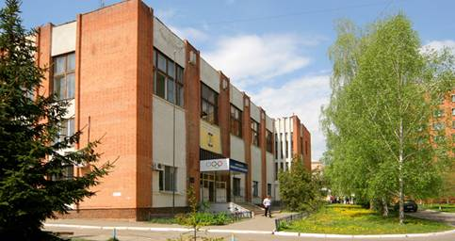
ЗАПРОШУЄМО ВАС
НА НАВЧАННЯ ДО
НАС!!!
За спеціальностями:
014 Середня освіта (Фізична культура)
017 Фізична культура і спорт
ВДЯЧНІ ЗА УВАГУ!

